Slide 1
Gestión de la información y acceso a contenidos apropiados
Charla sensibilización al alumnado

Slide 2
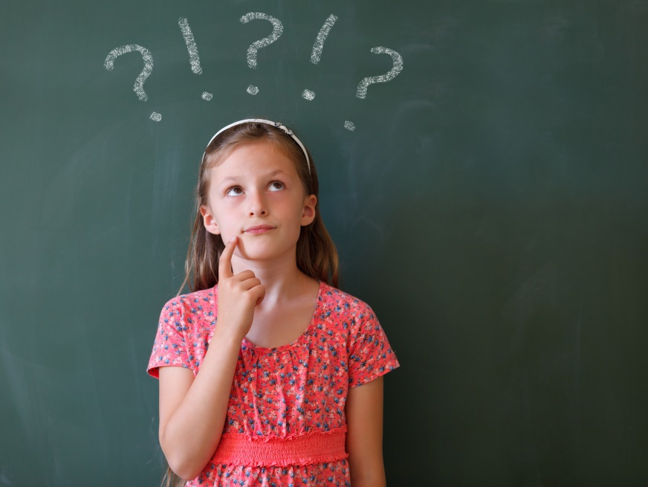
Objetivos
Realizar búsquedas efectivas de información en la Red.
Respetar la propiedad intelectual del contenido compartido en la Red.
Aprender a filtrar, organizar y almacenar estos contenidos.
Reconocer aquellos contenidos apropiados a nuestra edad, objetivos e interés.
Objetivos de la charla

Slide 3

Tan importante como el acceso a la gran cantidad de información que nos ofrece Internet, es el hecho de mantener una actitud crítica hacia el contenido que encontramos.

Slide 4

Gestión de la información
La explosión informativa que Internet y las TIC han favorecido, requiere nuevas habilidades de acceso, evaluación y organización de la información en entornos digitales.

Slide 5

Gestión de la información
Búsqueda de información

Slide 6

Búsqueda de Información
Debemos aprender a buscar y extraer información en Internet de forma efectiva.

Slide 7
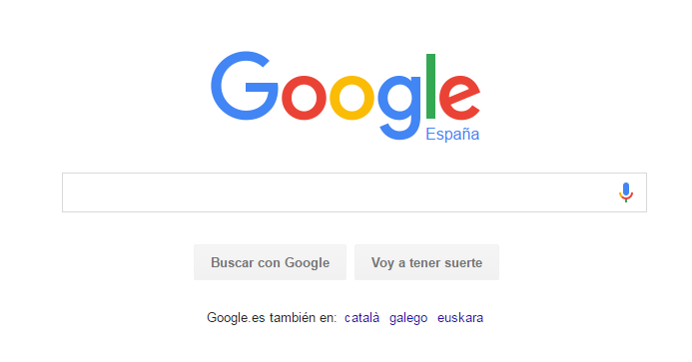
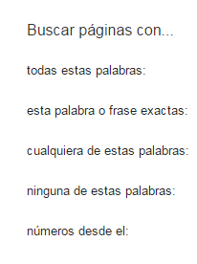
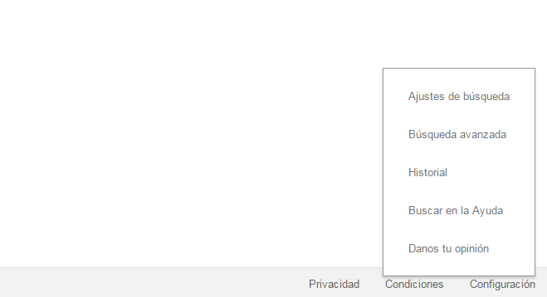
Buscadores

Slide 8

Y tú, ¿qué parámetros utilizas
en tus búsquedas?

Slide 9

Verificación de la información
¡Ojo! no toda la información publicada en Internet es siempre veraz, completa e imparcial.
¡Verifica SIEMPRE la información
ANTES de creértela!
Verificación de la información

Slide 10
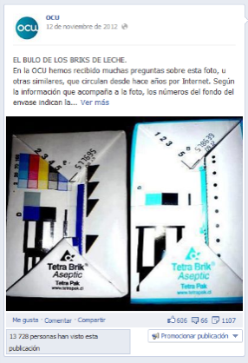


Bulos, mitos y fraudes
Bulos, mitos y fraudes

Slide 11
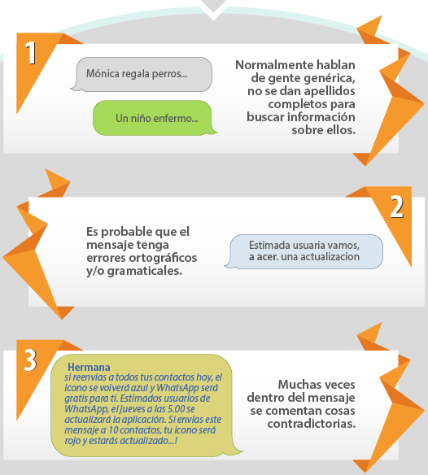
Mentiras en la red
Hablan de forma genérica
Sin dar datos
Errores ortográficos y gramaticales
Contradicciones
Mentiras en la Red

Slide 12
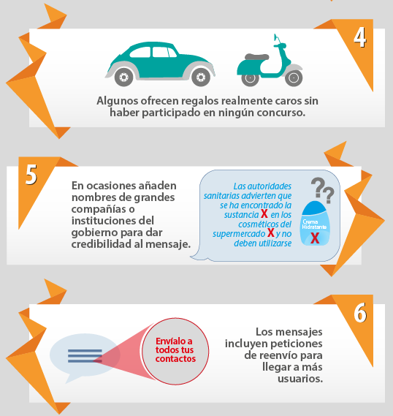
Mentiras en la red
Regalos caros, desorbitados, sin siquiera concurso
Referencias a compañías e instituciones conocidas
Petición de reenvío (viralidad)
Falsa credibilidad
Mentiras en la Red

Slide 13
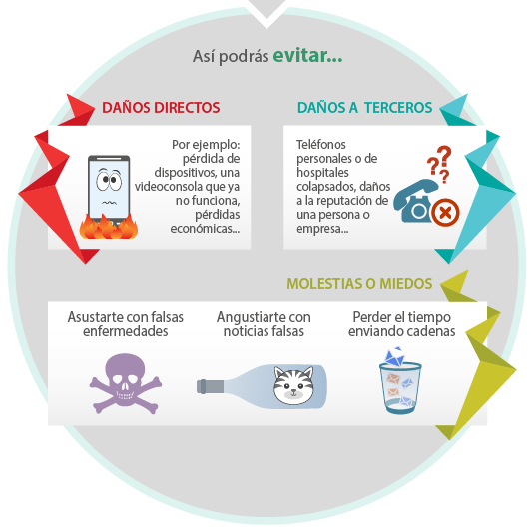
Mentiras en la red
Molestias y miedos
Evita daños directos y a terceros
Ante la duda busca e infórmate en fuentes de confianza: OSI, Policía, Guardia Civil, etc.
Y NUNCA reenvíes estos mensajes
Mentiras en la Red

Slide 14

Propiedad intelectual

Slide 15

Propiedad intelectual
Ejemplo Coca-Cola

Slide 16

Licencias creativas
Las licencias Creative Commons, permiten que una obra pueda ser compartida y reutilizada en términos flexibles y legales.
Propiedad intelectual

Slide 17
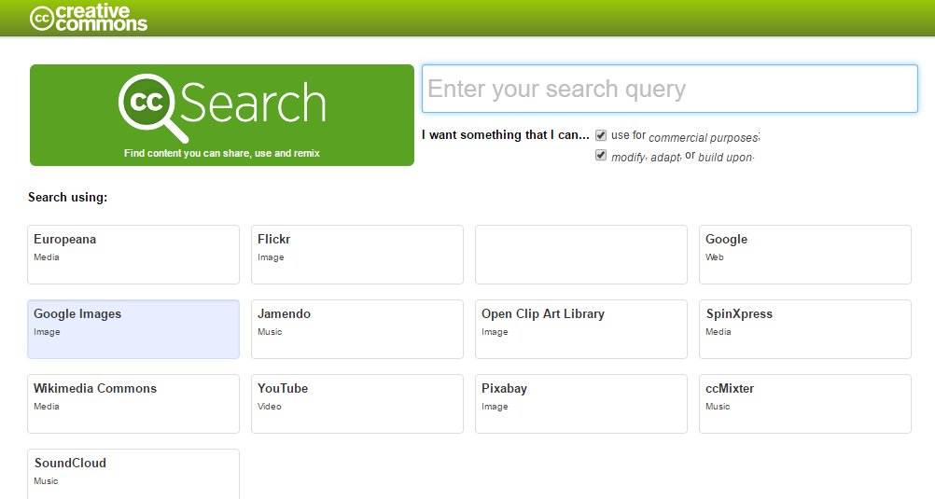
Ejemplo. Búsqueda de imágenes de uso libre
El buscador de Creative Commons permite filtrar los resultados según sus derechos de uso y reproducción.
Propiedad intelectual

Slide 18
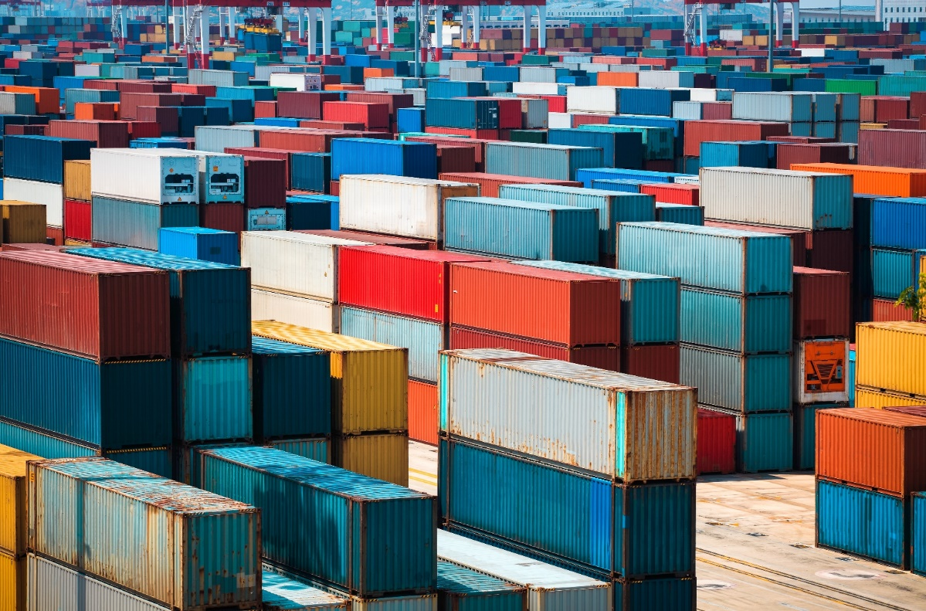
Gestión de la información
Almacenamiento del contenido digital

Slide 19

Riesgos de una mala gestión de la información
Infoxicación. Sobrecarga informativa
Ausencia filtrado. Conclusiones no contrastadas
Escasa fiabilidad resultados
Caducidad y pérdida de información
Inseguridad de la información archivada
Dificultad acceso y recuperación documentos
Duplicidad información

Slide 20

Copias de seguridad
Qué información quieres conservar
¿Frecuencia para la realización de las copias?
¿Cuándo espacio necesitas?
Utiliza varios dispositivos

Slide 21

Gestión y almacenamiento en la nube
Espacio virtual que nos permite almacenar documentos, fotos y videos para acceder a ellos en cualquier momento, desde cualquier dispositivo con conexión a Internet.

Slide 22
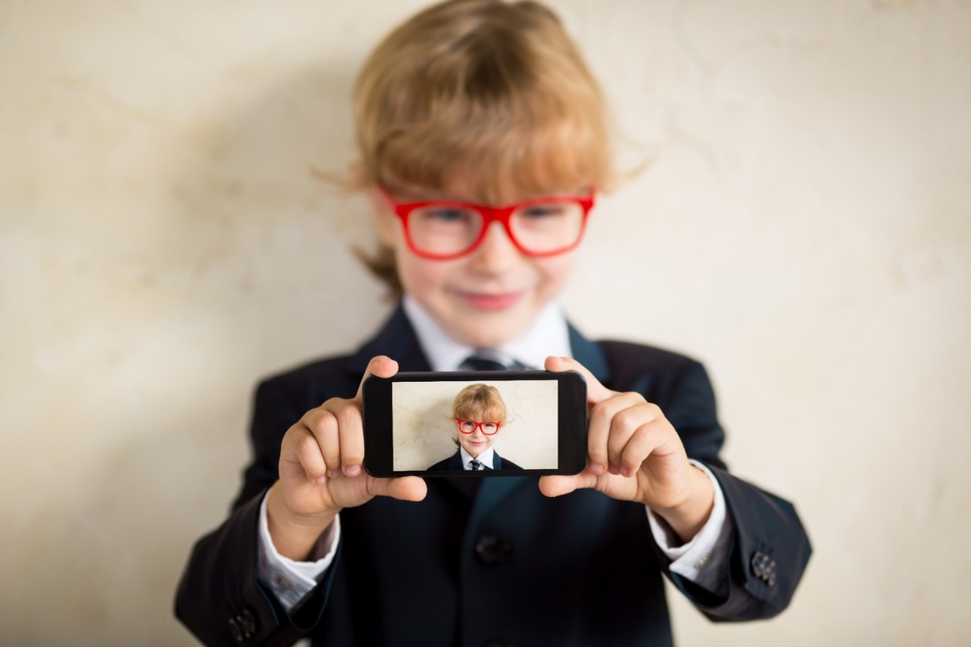

Gestión y almacenamiento en la nube
Vídeo: Cómo dar tus primeros pasos en la nube de forma segura

Slide 23

Acceso a contenido apropiado

Slide 24
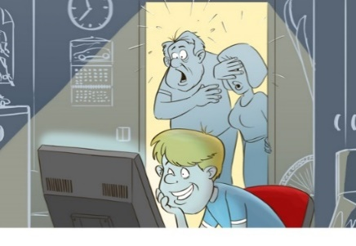
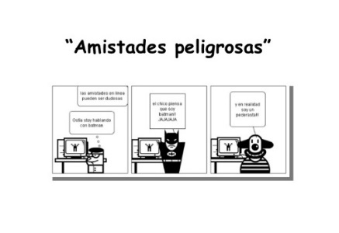
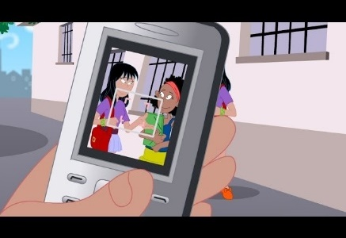
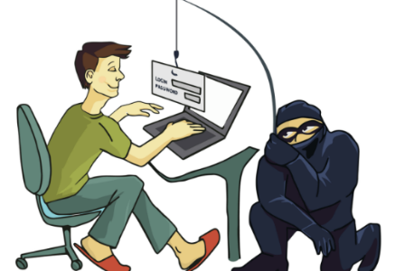
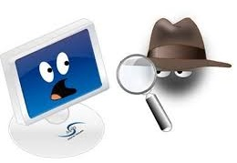
Riesgos de acceso a contenidos inapropiados
Acceso a información, conductas y consejos no adecuados a su edad
‘Amistades’ poco recomendables
Víctima de ciberacoso y ciberbullying
Víctimas de potenciales engaños y estafas (anuncios publicitarios)
Virus y programas espía (acceso no consentido a información personal)

Slide 25
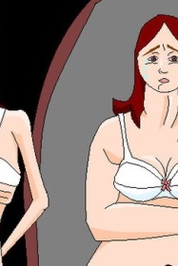


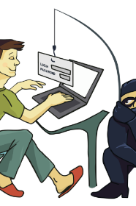
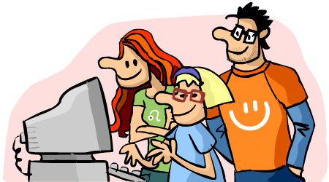
Estrategias, pautas y recomendaciones para menores y jóvenes en su prevención
Accede sólo a aquellos contenidos recomendados y adaptados a tu edad.
No ofrezcas información personal, que permita rastrear tus datos, ni tuya ni de familiares, amigos y conocidos.
Evita publicar fotos o conectar la webcam con desconocidos. Sé cauto y piensa antes de hacer clic.
Debes ser consciente de infracciones legales asociadas al uso de Internet y sus consecuencias.
Déjate ayudar cuando tengas un problema. Dialoga con tus padres y educadores.

Slide 26
¿Qué debes hacer ante un incidente?
Dialogar con tus padres y educadores, con naturalidad, sobre el contenido no apropiado que encuentras y cómo te sientes ante él
Unidades especializadas de investigación: Policía Nacional, Guardia Civil
Denuncia o reporta un contenido inapropiado. Líneas de denuncia anónima. Ejemplo: Google+; Consejos de Google

Slide 27
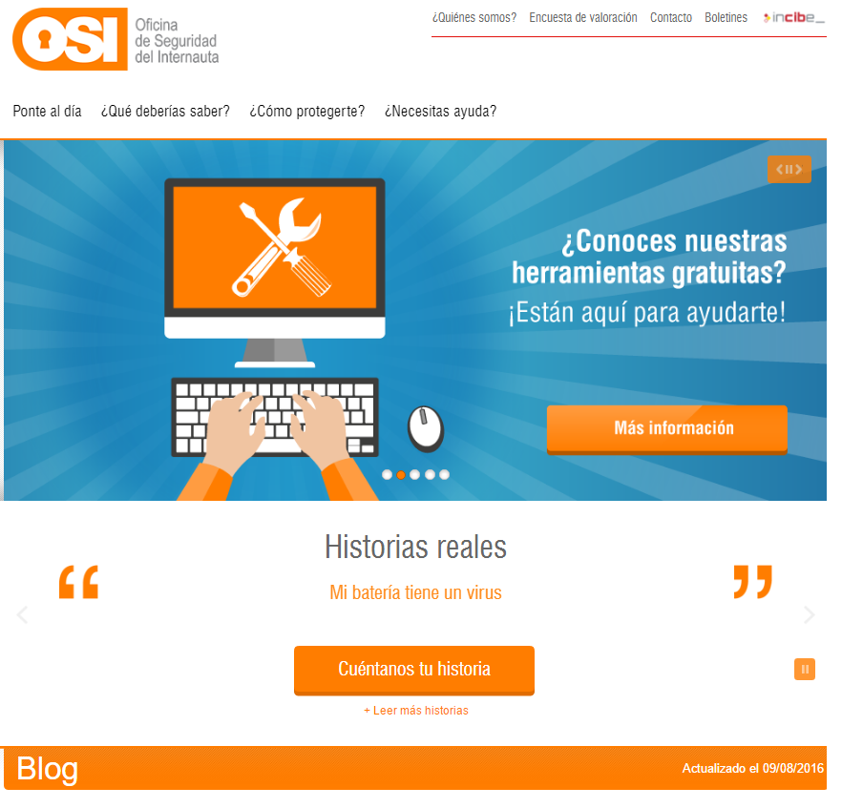
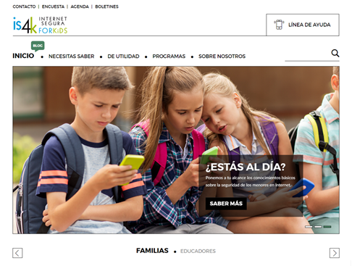
Dónde localizar más información
https://www.osi.es
https://www.is4k.es

